Slide 1
Vorläufige Ergebnisse von Proben zu Isolations-Ende von B.1.1.7-Fallpersonen aus LK Bergstraße; März 2021 Anna Loenenbach, Inessa Markus, Janina Stauke, Udo Buchholz, Andreas Nitsche, Janine Michel Präsentation für Krisenstab

Slide 2
Setting und Methodik
Amtshilfe im LK Bergstraße im Rahmen mehrerer (Kita-)Ausbrüche durch VOC B.1.1.7 im Januar/Februar 2021
Proaktive Verschärfung des GA im Fall- und KP-Management
Verlängerung der Isolation auf 14 Tage (keine vorherige Freitestung) und Beprobung der Fallpersonen an Tag 13 (wenn positiv → 5 d Qu-Verlängerung)
In Absprache mit GA: Begleituntersuchung durch RKI
Abnahme einer Zweitprobe der „Tag 13-Proben“ und Versand an ZBS1
Erstellung einer Lineliste (Symptombeginn, Alter)
PCR auf SARS-CoV-2 (E-Gen, Orf1ab)
Target-PCRs/Sequenzierungen
Bei Ct<30: Versuch der Anzucht
Auswertung
Positivenrate nach Erkrankungstag
Bei fehlendem Symptombeginn: Imputation durch Verwendung der medianen Differenz an Tagen zwischen SB und erstem Testdatum bei Fallpersonen MIT Information zu Symptombeginn
Nur Auswertung der „ersten Probe“ (ab Tag 15 evtl. auch spätere Probe)

Slide 3
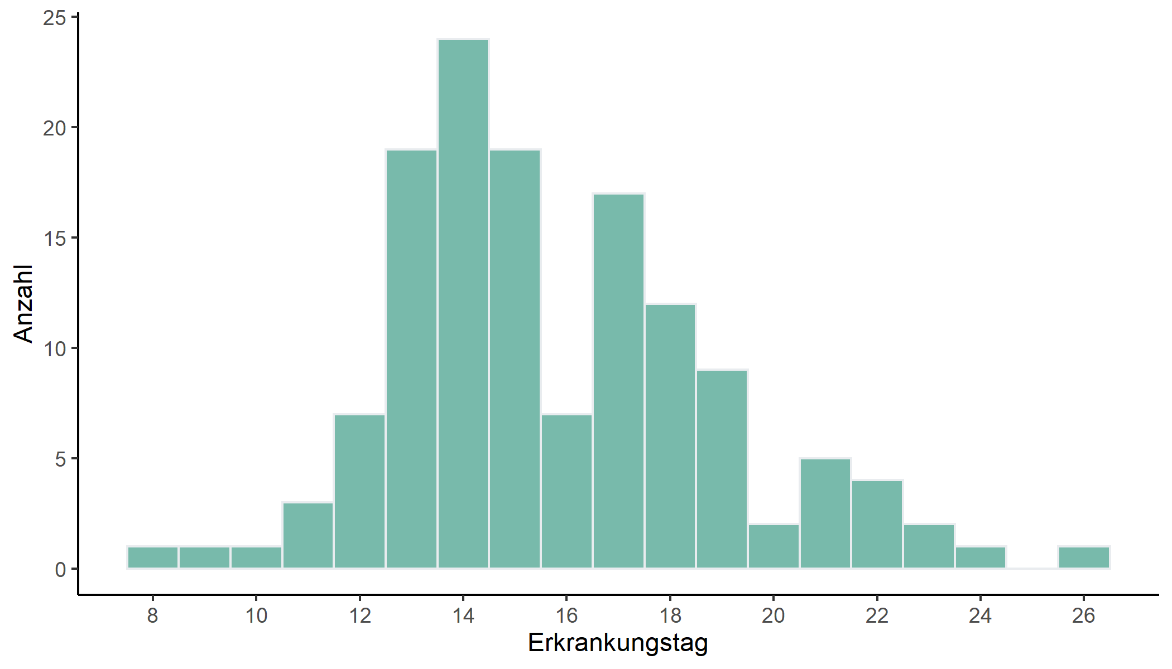
Ergebnisse – Anzahl Fallpersonen (nur B.1.1.7)
Anzahl Proben mit B.1.1.7 und Angaben zu Erkrankungstag: 135
Meiste Proben zwischen Erkrankungstag 12 und 19

Slide 4
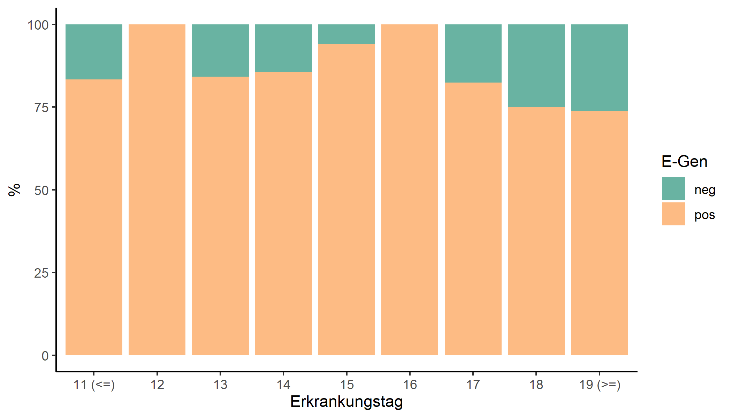
Positivenanteil (nur B.1.1.7; n=129)
Bis Tag 14: noch >80% PCR-positiv

Slide 5
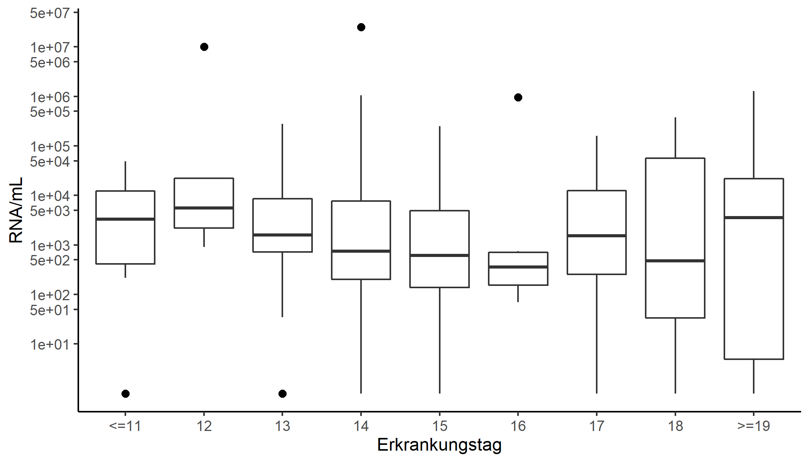
RNA-Kopien/ml und Anzucht
36 Proben (B.1.1.7) mit Ct-Wert <30: 0/36 positiver Anzuchtversuch
RNA-Kopien von B.1.1.7-Proben nach Erkrankungstag (n=129):
53 Fallpersonen

Slide 6
Zusammenfassung
Bei keiner von 53 Fallpersonen (95% KI 0-7%) mit B.1.1.7 wurde in Proben ab spätestens dem 14. Erkrankungstag vermehrungsfähiges Virus nachgewiesen

Slide 7
Vielen Dank!

Slide 8
Pre-VOC, amplifizierungsfähiges Virus
Kein amplifizierungsfähiges Virus
nach Erkrankungstag 9*
Unter 1 Mio RNA-Kopien/ml
>Ct 24 ** bzw. Ct 34 ***
*Cevik, Lancet Microbe, 2021. „SARS-CoV-2, SARS-CoV, and MERS-CoV virals…“
**Arons, NEJM, 2020. „Presymptomatic SARS-CoV-2 infections…“
***La Scola, EurJClinMicrID, 2020. „Viral RNA load as determined by cell…“

Slide 9
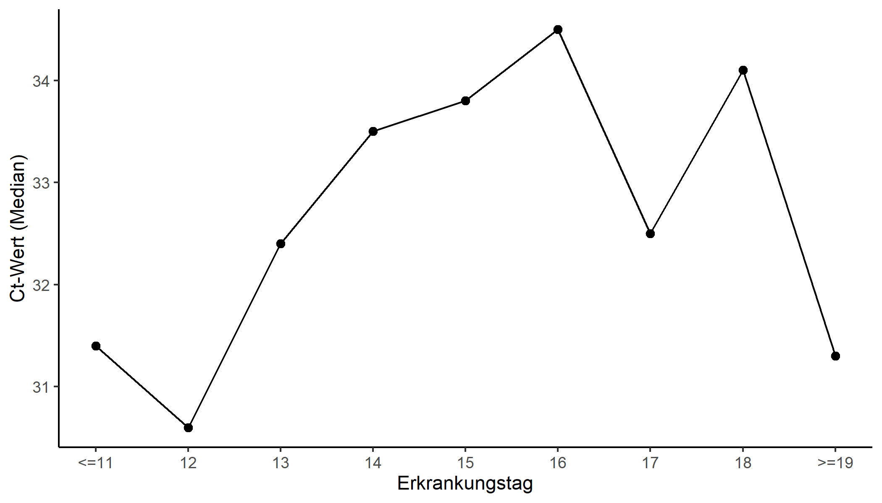
Mediane Ct-Werte
Mediane Ct-Werte von B.1.1.7-Proben nach Erkrankungstag (n=129):

Slide 10
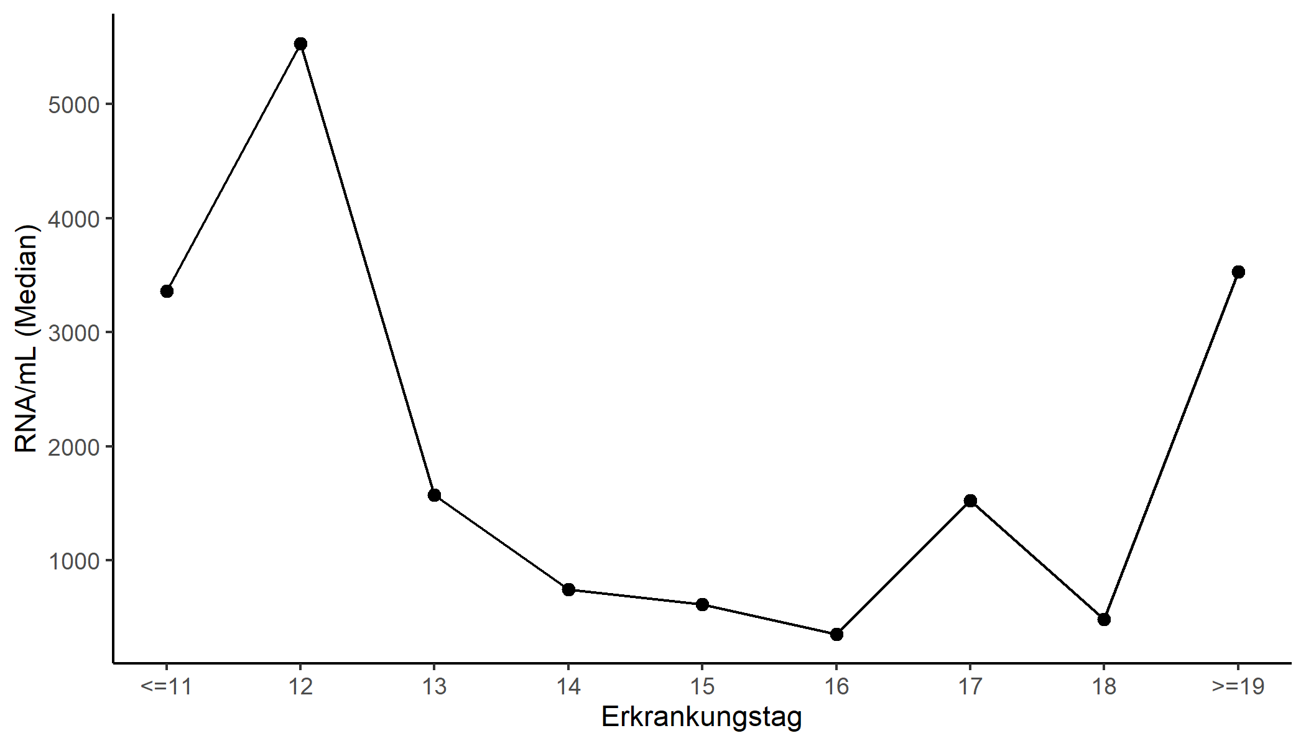
Mediane RNA-Kopien/ml und Anzucht
36 Proben (B.1.1.7) mit Ct-Wert <30: 0/36 positiver Anzuchtversuch
Mediane RNA-Kopien von B.1.1.7-Proben nach Erkrankungstag (n=129):
53 Fallpersonen

Slide 11
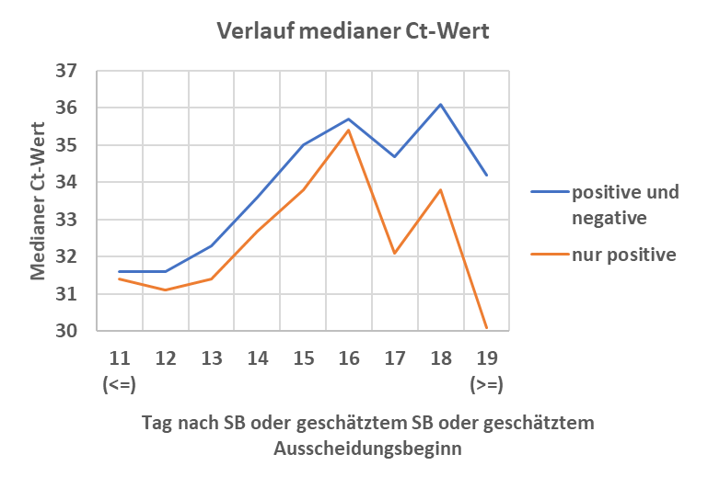
Mediane Ct-Werte und Anzucht
43 Proben mit Ct-Wert <30 Anzuchtversuch: alle negativ

Slide 12
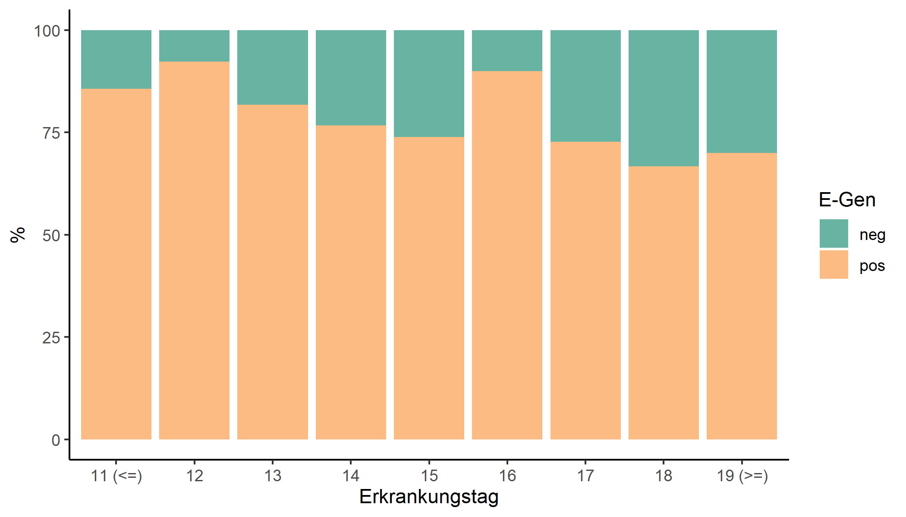
Positivenquote (alle Proben)
Bis Tag 14: noch >75% PCR-positiv

